Slide 1
Вітаємо учасників щорічного
звітування керівника
ХЗОШ №164
25.08.2016

Slide 2
Звіт
Лариси Миколаївни Борщик
директора Харківської загальноосвітньої школи
І-ІІІ ступенів № 164 Харківської міської ради Харківської області

Slide 3
Мета звітування:
Подальше утвердження відкритої і демократичної державно-громадської системи управління освітою, поєднання державного і громадського контролю за прозорістю прийняття й виконання управлінських рішень, запровадження колегіальної етики управлінської діяльності, що базується на принципах взаємоповаги та позитивної мотивації.

Slide 4
Завдання звітування:
- забезпечити прозорість, відкритість і демократичність управління навчальним закладом;
- стимулювати вплив громадськості на прийняття та виконання керівниками навчальних закладів відповідних рішень у сфері управління навчальним закладом.

Slide 5
Структура звіту
Персональий внесок керівника у підвищення рівня організації навчально-виховного процесу у школі.
Вжиті керівником заходи щодо зміцнення та модернізації матеріально-технічної бази навчального закладу.
Залучення додаткових джерел фінансування навчального закладу та їх раціональне використання.
4. Вжиті заходи щодо забезпечення навчального закладу кваліфікованими
педагогічними кадрами та доцільність їх розстановки.
5. Соціальний захист, збереження та зміцнення здоров'я учнів та педагогічних працівників.
6. Залучення педагогічної та батьківської громадськості навчального закладу до управління його діяльністю; співпраця з громадськими організаціями.
7. Дисциплінарна практика та аналіз звернень громадян з питань діяльності навчального закладу. Реагування керівника на зауваження та пропозиції, викладені батьківським комітетом, радою, батьками, представниками інших органів громадського самоврядування.

Slide 6
Облік дітей, які проживають (зареєстровані) на території обслуговування ХЗОШ № 164
Навчальний рік | Всього дітей 5-18 років на території ослуговування | З них 6-18 років | З них 5-ти років | Навчаються всього | Навчаються у технікумах | Навчаються у ПТНЗ | Навчаються у ХЗОШ №164 | У школах району | У школах міста
2010/2011 | 463 | 426 | 37 | 418 | 29 | 17 | 205 | 103 | 64
2011/2012 | 475 | 435 | 40 | 429 | 26 | 9 | 212 | 104 | 78
2012/2013 | 406 | 364 | 42 | 363 | 31 | 5 | 184 | 77 | 61
2013/2014 | 544 | 495 | 49 | 488 | 30 | 8 | 221 | 148 | 81
2014/2015 | 611 | 561 | 50 | 554 | 36 | 4 | 251 | 139 | 128
2015/2016 | 626 | 579 | 47 | 573 | 22 | 6 | 273 | 141 | 131

Slide 7
Мережа ХЗОШ № 164
Навчальний рік | Кількість класів | Середня наповнюваність | Кількість учнів на 05.09 | 1-х класів | 10-х класів
2010/2011 | 29 | 27,4 | 796 | 4/113 | 2/61
2011/2012 | 30 | 27,8 | 834 | 3/89 | 2/58
2012/2013 | 30 | 27,5 | 826 | 3/90 | 1/30
2013/2014 | 30 | 28,2 | 847 | 3/91 | 2/50
2014/2015 | 32 | 29,5 | 945 | 4/134 | 2/58
2015/2016 | 33 | 30,5 | 1007 | 4/142 | 2/57

Slide 8
Моніторинг охоплення навчанням випускників
9-х класів
Навчальний рік | Кількість випускників | В 10-й клас школи | Інші заклади | ПТУ з середньою освітою | ВНЗ I-II рівнів | % учнів, які навчаються
2012/2013 | 76 | 49 | - | - | 27 | 100
2013/2014 | 83 | 60 | - | 4 | 19 | 100
2014/2015 | 83 | 52 | - | 5 | 26 | 100
2015/2016 | 58 | 30 | - | 7 | 21 | 100

Slide 9
Моніторинг охоплення навчанням випускників 9-х класів

Slide 10
Методичні розробки вчителів:
Борщик Л.М., Титаренко Л.В., Савіна О.Г. Здоров’язбережувальні освітні технології та сучасні підходи до створення здоров’язбережувального освітнього середовища в навчальному закладі Педагогіка здоров’я : збірник наукових праць V Всеукраїнської науково-практичної конференції, присвяченої 170-річчю з дня народження І.І. Мечнікова/ за заг. ред. акад. І.Ф. Прокопенка -Харків: ХНПУ ім. Г.С. Сковороди, 2015;
Пугаченко В.М. Тести для 7 класу за новим Державним стандартом Харківський тесторіум, 2015;
Борщик Л.М. –Управління розвитком школи в умовах модульно-розвивального навчання Психолого-педагогічні та управлінські концепти розвитку сучасної освіти: Матеріали Всеукраїнської науково-практичної конференції; [за заг. ред. проф. Р.І. Черновол-Ткаченко, проф. кафедри О.І. Мармази, к.п.н., доцента Гречаник О.Є.]. –Х: «Щедра садиба плюс», 2015;

Slide 11
Методичні розробки вчителів:
Титаренко Л.В. Формування інноваційної культури вчителя в умовах школи – Псилого-педагогічні та управлінські концепти розвитку сучасної освіти: Матеріали Всеукраїнської науково-практичної конференції; [за заг. ред. проф. Р.І. Черновол-Ткаченко, проф. кафедри О.І. Мармази, к.п.н., доцента Гречаник О.Є.]. –Х: «Щедра садиба плюс», 2015;
Павленко О.В. Підготовка соціального педагога на засадах партнерства. Матеріали науково-практичної конференції 24 листопада 2015 року. За редакцією Васильєвої.- Харків: ХНПУ ім.Г.С. Сковороди, 2015;
Башкірова О.О. «Англійська мова. 2 кл. : зошит для самостійних і контрольних робіт для загальноосвітніх навч. закладів з навч. українською мовою» – 80 с. «Гімназія», 2015;
Башкірова О.О. «Comprehension Test ( Grade 2)» – № 20. – с. 2 – 7. «English» «Шкільний світ», 2015;

Slide 12
Методичні розробки вчителів:
Борщик Л.М., Панкратьєва В.В. Використання мобільних пристроїв на базі ОС ANDROID при вивченні шкільного курсу «Загальна географія» Інформаційні технології в освіті та науці: збірник наукових праць. Мелітополь, видавництво МДПУ ім. Б. Хмельницького,2016 випуск 8 347 с.;
Борщик Л.М., Титаренко Л.В., Савіна О.Г. Психолого-педагогічні засади формування ЗСЖ Харківської загальноосвітньої школи І-ІІІ ступенів Харківської міської ради Харківської області. Педагогіка здоров’я. збірник наукових праць VI Всеукраїнської науково-практичної конференції, присвяченої 170-річчю з Дня народження І.І. Мечнікова. За редакцією акад.. І.Ф. Прокопенка. Харків: ХНПУ ім.Г.С.Сковороди, 2016;
Панкратьєва В.В. «Формування основ здорового способу життя в учнів при вивченні шкільного курсу «Економічна і соціальна географія України» Педагогіка здоров’я: збірник наукових працьVІ Всеукраїнської науково-практичної конференції / за загальною редакцією акад.І.Ф. Прокопенка. – Х. : ХНПУ ім. Г.С.Сковороди, 2016.-732с. (стор.324-328) Наукове видання Харків, 2016.

Slide 13
Призери Всеукраїнських учнівських олімпіад
з базових дисциплін
Прізвище учня | Клас | Предмет | Місце | Учитель
Вдовенко Софія Олександрівна | 8-А | Географія | ІІ | Меренкова Тетяна Василівна
 |  | Фізика | ІІІ | Глущенко Тетяна Миколаївна
Сапота Євгенія Олексіївна | 10-А | Географія | ІІІ | Борщик Лариса Миколаївна
 |  | Правознавство | ІІ | Петрук Юлія Анатоліївна
Ліпкович Кирило Юрійович | 7-А | Хімія | ІІІ | Калюжна Наталя Іванівна
 |  | фізики, | ІІ | Колесник Олена Олександрівна
 |  | математики | ІІ | Ліхота Вікторія Олександрівна
Карташова Анна Михайлівна | 10-А | Українська мова та література | І | Коновалова Тетяна Володимирівна
 |  | Правознавство | ІІ | Петрук Юлія Анатоліївна

Slide 14
Призери Всеукраїнських учнівських олімпіад
з базових дисциплін
Прізвище учня | Клас | Предмет | Місце | Учитель
Британ Ольга Юріївна | 10-А | Історія | ІІІ | Плутахіна Тетяна Ігорівна
Кошельнік Владислава Олександрівна | 9-Б | Історія | ІІІ | Петрук Юлія Анатоліївна
Ромась Валентина Андріївна | 8-Б | Історія | ІІІ | Кулик Василій Іванович
Макітренко Вікторія Володимирівна | 11-Б | Історія | І | Петрук Юлія Анатоліївна
Пунтус Софія Володимирівна | 6-Б | Математика | ІІІ | Коваленко Лариса Миколаївна
Закорко Сергій Андрійович | 7-А | Математика | ІІІ | Ліхота Вікторія Олександрівна
Білозерський Владислав Олександрович | 11-А | Математика | ІІІ | Ліхота Вікторія Олександрівна
Тагаєв Денис Миколайович | 11-А | Математика | ІІІ | Ліхота Вікторія Олександрівна

Slide 15
Призери Всеукраїнських учнівських олімпіад з базових дисциплін
Прізвище учня | Клас | Предмет | Місце | Учитель
Бондар Катерина Олегівна | 9-А | Українська мова та література | ІІІ | Олійник Лідія Петрівна
Приходько Назар Павлович | 10-Б | Біологія | ІІІ | Калюжна Наталя Іванівна
Ярмак Валерій Вячеславович | 11-А | Інформаційні технології | ІІІ | Глущенко Тетяна Миколаївна
Іполітов Валентин Олегович | 11-А | Правознавство | І | Петрук Юлія Анатоліївна

Slide 16
Участь у Всеукраїнських олімпіадах
Навчальний рік | Кількість призових місць | І місце | ІІ місце | ІІІ місце
2010/2011 | 11 | 2 | 1 | 8
2011/2012 | 21 | 3 | 7 | 11
2012/2013 | 22 | 1 | 6 | 15
2013/2014 | 23 | 0 | 7 | 16
2014/2015 | 19 | 1 | 3 | 15
2015/2016 | 22 | 3 | 6 | 13

Slide 17
Участь у Всеукраїнських олімпіадах

Slide 18
Участь учнів школи у МАН
№ п/п | Прізвище, ім'я учня | Клас | Місце | Науковий керівник | Категорія, звання
1. | Бортняк Катерина Вадимівна | 9 | І | Давидовська Зоя Федорівна | Перша
2. | Сопотова Олександра Сергіївна | 11 | І | Титаренко Лілія Володимирівна | Вища Старший учитель
3. | Олешко Антон Андрійович | 10 | ІІ | Панкратьєва Вікторія Вікторівна | Вища, кандидат географічних наук
4. | Бортняк Катерина Вадимівна | 9 | І | Давидовська Зоя Федорівна | Перша

Slide 19
Динаміка участі учнів у МАН

Slide 20
Наша гордість
Сопотова Олександра, учениця 11-А класу, брала участь у ІІ (обласному) етапі конкурсу дослідницьких робіт по лінії МАН, посіла ІІ місце
Вдовенко Софія, учениця 8-А класу, переможець Всеукраїнських олімпіад з базових дисциплін районного та міського рівнів (географія – ІІІ місце, фізика - ІІІ місце)
Липкович Кирило, учень 7-А класу переможець Всеукраїнських олімпіад з базових дисциплін районного та міського рівнів (хімія – ІІІ місце, фізика ІІ місце, математика – ІІ місце)
Карташова Анна, учениця 10-А класу, переможець Всеукраїнських олімпіад з базових дисциплін районного рівня (українська мова та література – І місце, правознавство ІІ місце)
Сапота Євгенія, учениця 10-А класу, переможець Всеукраїнських олімпіад з базових дисциплін районного рівня (географія – ІІІ місце, правознавство - ІІ місце)

Slide 21
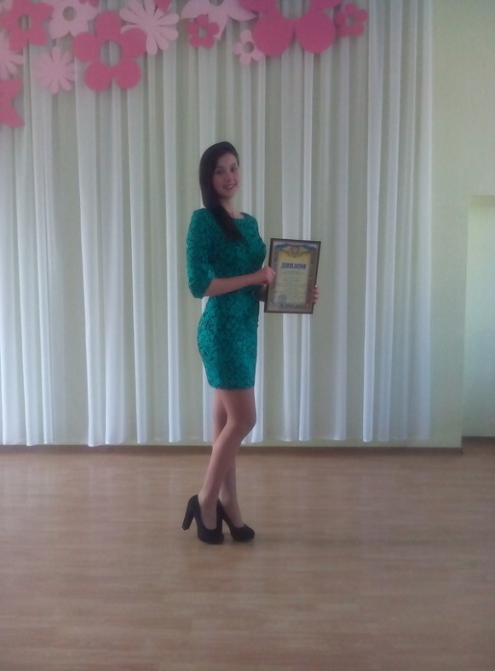
Результати виховної роботи за 2015/2016 навчальний рік
конкурс ДЮП - команда юних дружин «Рятислав» посіла І місце у районному етапі Всеукраїнського конкурсу дружин юних пожежних» (грамота Управління освіти за І місце у районному етапі міського конкурсу дружин юних пожежних);
команда КВК «Чемоданы» - ІІІ місце у районному етапі міського конкурсу серед шкільних команд КВК (грамота Управління освіти за ІІІ місце);
конкурс шкільних ЗМІ (І місце у районному етапі)
конкурс «Ми разом» (учениця 10-Б класу Британ Ольга –ІІ місце);

Slide 22
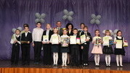
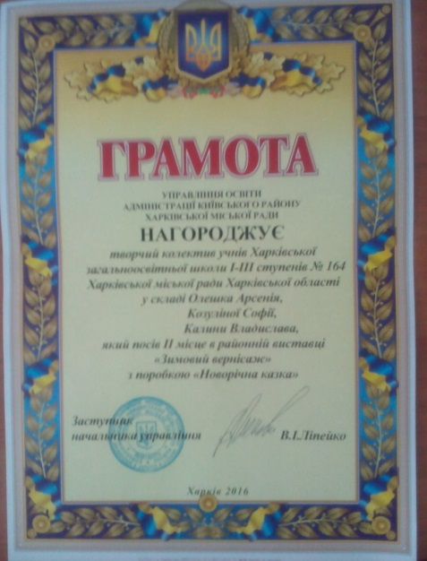
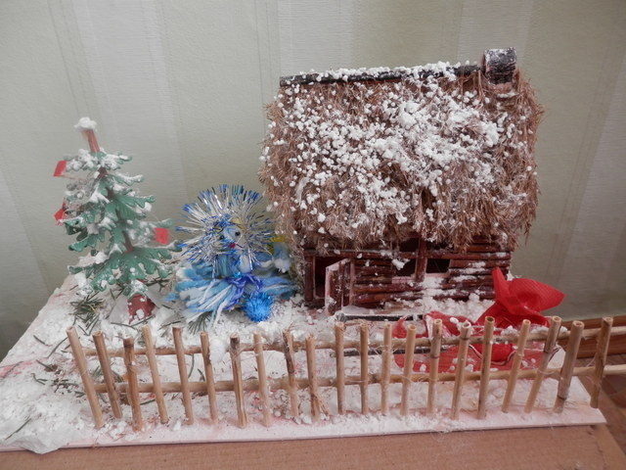
Результати виховної роботи за 2015/2016 навчальний рік
участь у проекті Школа розвитку «Мер міста» (Британ О. учениця 10-А класу )
вокальний ансамбль «Козачата» та «Мрія» - ІІІ місце у районному конкурсі «Юні дарування»;
конкурс новорічних композицій «Замість ялики –букет»(ІІ місце у районному конкурсі);
конкурс "Во имя жизни, мира и любви"(Ганічев В. учень 7-А класу, Бортняк К учениця 9-Б класу стали переможцям у номінації «Проза» до 18 років та педагог- організатор Титаренко Є.І. переможець у номінації «Поезія» після 18 років);

Slide 23
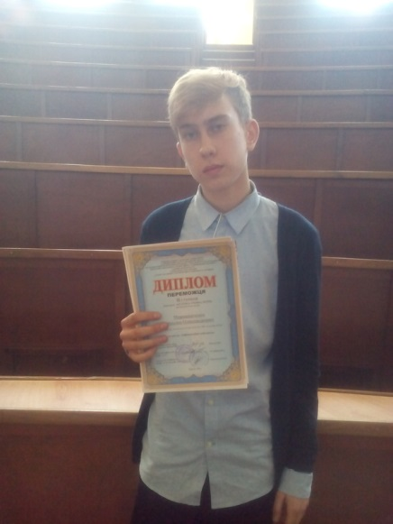
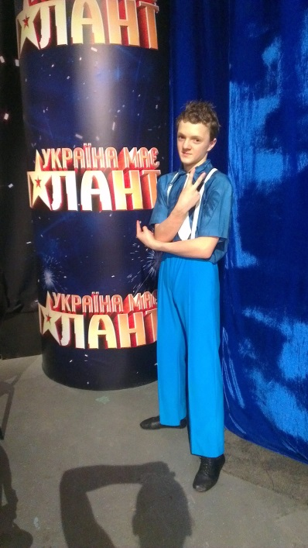
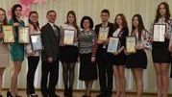
Результати виховної роботи за 2015/2016 навчальний рік
конкурс малюнків «Права дитини» (Твердун Г. учениця 5-Г класу, Гладка К. учениця 5-Б класу стали переможцями кокурсу );
конкурс рефератів «Безпека очима дітей» (Мирошниченко М. учень 10-А класу –ІІ місце);
конкур малюнків «Безпека очима дітей» (Мілашенко М, учениця 10-А класу- І місце);
обласний фестиваль комп’ютерної графіки та анімації серед учнів ЗНЗ Харківської році (Кандуба С. учень 10-Б класу – І місце у номінації «Відеомонтаж»);

Slide 24
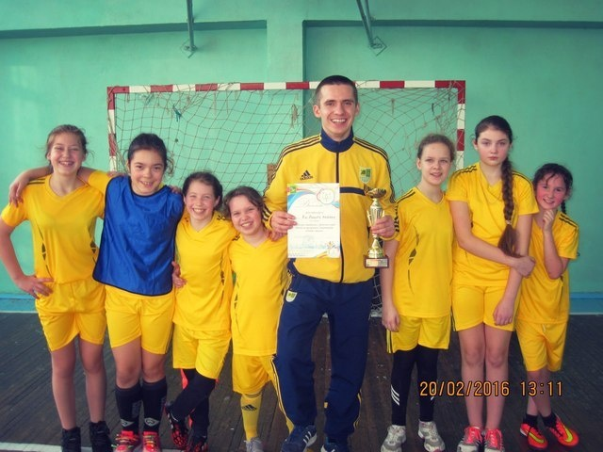
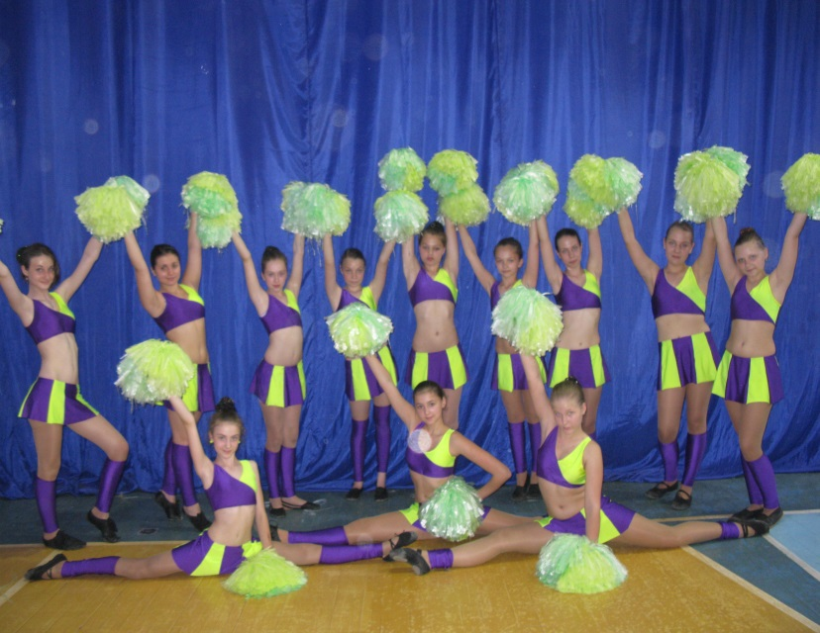
Результати виховної роботи за 2015/2016 навчальний рік
участь в акції «Голуб мира»;
участь у конкурсі творчих робіт до Дня Чорнобильськлї катастрофи «Мій біль- Чонобиль» (робота Сопота Є, учениця 10-А класу, нагороджена дипломом та надрукована у збірнику присвяченому до 30-річниці Чорнобильської трагедії);
участь у міському фестивалі «Марафон унікальних справ»;
участь у комунарських зборах;
участь у КВЕСТІ у складі команди Київського району «Харків. Транспорт. Квест»;
участь у міському фестивалі шкільних екранних робіт.

Slide 25
Динаміка якісного складу педколективу
Кваліфікаційна категорія, пед.звання | Спеціаліст | Спеціаліст ІІ категорії | Спеціаліст І категорії | Спеціаліст вищої категорії | Старший учитель | Учитель методист | Всього
2006 /2007 | 12 | 8 | 20 | 15 | 4 | 8 | 55
2007 / 2008 | 13 | 5 | 22 | 16 | 5 | 8 | 56
2008/ 2009 | 15 | 4 | 21 | 20 | 6 | 9 | 60
2009 / 2010 | 15 | 5 | 20 | 21 | 5 | 10 | 61
2010 / 2011 | 12 | 6 | 22 | 21 | 5 | 10 | 61
2011 / 2012 | 16 | 3 | 20 | 20 | 5 | 10 | 59
2012/2013 | 23 | 3 | 17 | 20 | 7 | 9 | 63
2013/2014 | 16 | 6 | 16 | 22 | 5 | 10 | 60
2014/2015 | 18 | 9 | 15 | 24 | 6 | 10 | 66
2015/2016 | 17 | 8 | 14 | 26 | 5 | 8 | 65

Slide 26
Динаміка якісного складу педколективу

Slide 27
Висновки медичного огляду дітей
Рік | Підлягає огляду | Оглянуто | % від огляду | Виявлена хронічна патологія
 |  |  |  | Хвороби органів дихання |  | Хвороби серця та кровообігу |  | Хвороби органів травлення |  | Хвороби органів зору |  | Хвороби кістково-м’язової системи |  | Хвороби ендокрин. системи |  | Хвороби ЛОР органів |  | Хвороби нервової системи |  | Хвороби сечової системи |  | Потребують дообстеження
 |  |  |  | всього | % від оглянутих | всього | % від оглянутих | всього | % від оглянутих | всього | % від оглянутих | всього | % від оглянутих | всього | % від оглянутих | всього | % від оглянутих | всього | % від оглянутих | всього | % від оглянутих | всього | % від оглянутих
2013 | 827 | 827 | 100 | 18 | 2,1 | 144 | 17,4 | 98 | 11,8 | 140 | 16,9 | 222 | 26,8 | 30 | 3,6 | 108 | 13 | 109 | 13,2 | 22 | 2,6 | 412 | 49,8
2014 | 845 | 840 | 99,2 | 18 | 2,1 | 181 | 21,5 | 104 | 12,3 | 182 | 21,6 | 292 | 34,7 | 45 | 5,3 | 136 | 16,1 | 150 | 17,8 | 22 | 2,6 | - | о
2015 | 1005 | 1000 | 99,3 | 24 | 2,5 | 200 | 20 | 96 | 10 | 227 | 23,9 | 286 | 30,2 | 50 | 5,2 | 148 | 15,6 | 150 | 15,8 | 26 | 2,7 | 44 | 4,6

Slide 28
Дякую за увагу!

